Slide 1
^{计算机系统（二）} ^{COMPUTER SYSTEMS II:} ^{ARCHITECTURE AND PROGRAMMING}
深圳大学计算机与软件学院

Slide 2
第一章 计算机系统漫游

Slide 3
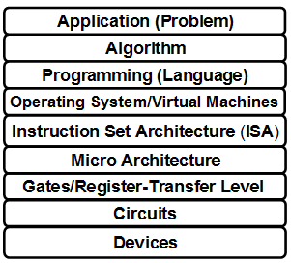
课程内容概要
使学生清楚理解：
计算机是如何生成和运行可执行文件的！
重点在高级语言以下各抽象层
C语言程序设计层
数据的机器级表示、运算
语句和过程调用的机器级表示
指令集体系结构（ISA）和汇编层
指令系统、机器代码、汇编语言
微体系结构及硬件层
CPU的通用结构
层次结构存储系统
操作系统、编译和链接的部分内容
“问题求解”课程解决应用→算法（数据结构）→编程层

Slide 4
课程内容概要
前导知识：C语言程序设计
内容组织：
第一部分 程序结构和执行（表示和转换）
计算机系统概述（第1章）
信息的表示与处理（第2章）
程序的机器级表示（第3章）
存储器层次结构 /虚拟存储器（第6，9章）
第二部分 在系统上运行程序（执行控制流）
程序的链接 （第7章）
程序的执行 （第7章）
异常控制流 （第8章）
I/O操作的实现 （第10章）
将在《操作系统》课程中详细讲解

Slide 5
课程内容概要
三个主题：
表示（Representation）
不同数据类型（包括带符号整数、无符号整数、浮点数、数组、结构等）在寄存器或存储器中如何表示和存储？
指令如何表示和编码（译码）？
存储地址（指针）如何表示以及如何生成复杂数据结构中数据元素的地址？
转换（Translation）
高级语言程序对应的机器级代码是怎样的？
执行控制流（Control flow）
计算机能理解的“程序”是如何组织和控制的？
如何在计算机中组织多个程序的并发执行？
逻辑控制流中的异常事件及其处理
I/O操作的执行控制流（用户态→内核态）

Slide 6
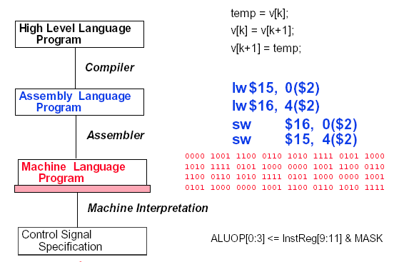
硬件与软件的界面
temp = v[k];
v[k] = v[k+1];
v[k+1] = temp;
软件
lw $15, 0($2)
lw $16, 4($2)
sw $16, 0($2)
sw $15, 4($2)
1000 1100 0100 1111 0000 0000 0000 0000
1000 1100 0101 0000 0000 0000 0000 0100
1010 1100 0101 0000 0000 0000 0000 0000
1010 1100 0100 1111 0000 0000 0000 0100
硬件
… , EXTop=1,ALUSelA=1,ALUSelB=11,ALUop=add,
IorD=1,Read,MemtoReg=1,RegWr=1,......

Slide 7
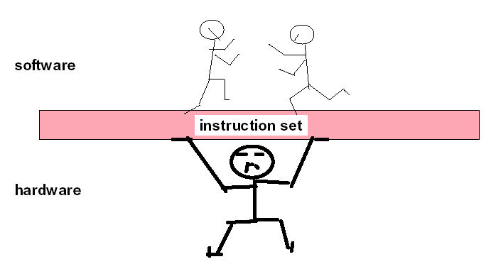
硬件与软件的界面
软件
硬件
软件和硬件的界面： ISA（Instruction Set Architecture ）
指令集体系结构
机器语言由指令代码构成，能被硬件直接执行。

Slide 8
软件
系统软件 - 简化编程过程，并使硬件资源被有效利用
操作系统（OS）：硬件资源管理，用户接口
语言处理系统：翻译程序+ Linker, Debug, etc …
翻译程序(Translator)有三类：
汇编程序(Assembler)：汇编语言源程序→机器语言目标程序
编译程序(Complier)：高级语言源程序→机器级目标程序
解释程序(Interpreter )：将高级语言语句逐条翻译成机器指令并立即执行,不生成目标文件。
其他实用程序: 如：磁盘碎片整理程序、备份程序等
应用软件 - 解决具体应用问题/完成具体应用任务
各类媒体处理程序：Word/ Image/ Graphics/…
管理信息系统 (MIS)
Game, …

Slide 9
计算机系统层次
应用程序员Application Programmer
最终用户End User
Application
系统管理员
System Administrator
系统程序员System Programmer
Compiler
Operating
Assembler
System
Instruction Set
Architecture
CPU
MM
I/O
Digital Design
Circuit Design
° 上图给出的是计算机系统的层次结构
指令系统（即ISA）是软/硬件的交界面
°不同用户工作在不同层次，所看到的计算机不一样
Notes:
Merits of Abstraction: easy understanding, easy designing, compatibility
Difference between Architecture and Organization.
Computer Architecture: 1)how the software looks at the hardware? 2) functional, abstract view of hardware reflected in software.
每一层用户看到的计算机是不一样的。最终用户工作在应用程序层面，看到的是应用程序虚拟机，只知道如何使用相应的应用程序；应用程序开发人员在程序设计语言层面工作，看到的是高级语言虚拟机，只要会使用各种程序设计语言编程；系统维护人员工作在操作系统层面，看到的是操作系统虚拟机，只要知道系统中的命令和工具如何使用；系统程序员（OS和编译器开发人员）工作在计算机逻辑结构层面，看到的是汇编语言虚拟机；而汇编语言就是一台计算机指令系统的符号化表示，计算机的功能和性能就由机器的指令系统集中体现出来。

Slide 10
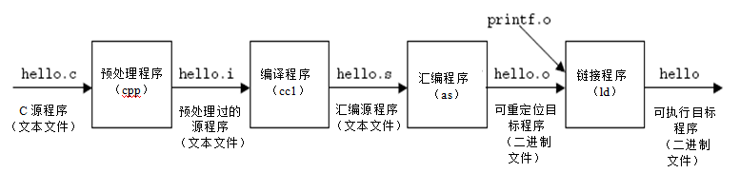
一个典型程序的转换处理过程
经典的“ hello.c ”C-源程序
hello.c的ASCII文本表示
1 #include <stdio.h>
2
3 int main()
4 {
5 printf("hello, world\n");
6 }
# i n c l u d e <sp> < s t d i o .
35 105 110 99 108 117 100 101 32 60 115 116 100 105 111 46
h > \n \n i n t <sp> m a i n ( ) \n {
104 62 10 10 105 110 116 32 109 97 105 110 40 41 10 123
\n <sp> <sp> <sp> <sp> p r i n t f ( " h e l
10 32 32 32 32 112 114 105 110 116 102 40 34 104 101 108
l o , <sp> w o r l d \ n " ) ; \n }
108 111 44 32 119 111 114 108 100 92 110 34 41 59 10 125
程序的功能是：
输出“hello,world”
不能，需要转换为机器语言代码! 即：编译、汇编等
计算机能够直接识别hello.c源程序吗？
预处理阶段
编译阶段
汇编阶段
链接阶段

Slide 11
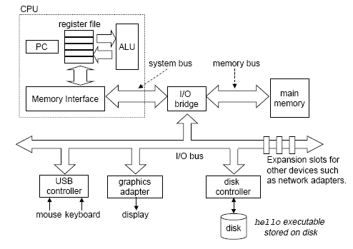
1.4 指令的执行
CPU
程序的执行：
unix> ./hello
hello, world
MM
Input/Output
PC：程序计数器；ALU：算术/逻辑单元；USB：通用串行总线
一个典型系统的硬件组成
Intel Pentium系统模型

Slide 12
1.4.2 hello程序的执行
用户通过键盘输入hello命令，OS的shell外壳程序创建hello进程
hello程序被装入内存中，经调度后由CPU执行
CPU
依靠PC逐条指令执行，操作为围绕着 “寄存器文件/ALU和主存”
操作分为以下几类：加载/存储/运算/跳转
Notes:
此处可以在公共服务器上展示其运行过程，结合执行过程的各个步骤

Slide 13

Hello程序的数据流动过程
Unix>./hello
hello, world
unix>
[Enter]
Red：shell命令行处理
Blue：可执行文件加载
Cyan：hello程序执行过程
“hello”
“hello,world/n”
“hello”
“hello,world/n”
Hello可执行文件
数据经常在各存储部件间传送。故现代计算机大多采用“缓存”技术！
所有过程都是在CPU执行指令所产生的控制信号的作用下进行的。
Notes:
Hello程序被启动后，计算机的动作过程如下：
Shell程序读取字符串“./hello”中各字符到寄存器，然后存放到主存；
“Enter”键输入后，操作系统内核（载入程序）根据主存中的字符串“hello”到磁盘上找到特定的hello目标文件，将其包含的指令代码和数据（“hello, world\n”）从磁盘读到主存，并将控制权转交给hello程序，即将hello程序的第一条指令的地址送到PC中；处理器从hello主程序的指令代码开始执行；Hello程序将“hello, world\n”串中的字节从主存读到寄存器，再从寄存器输出到显示器上。

Slide 14
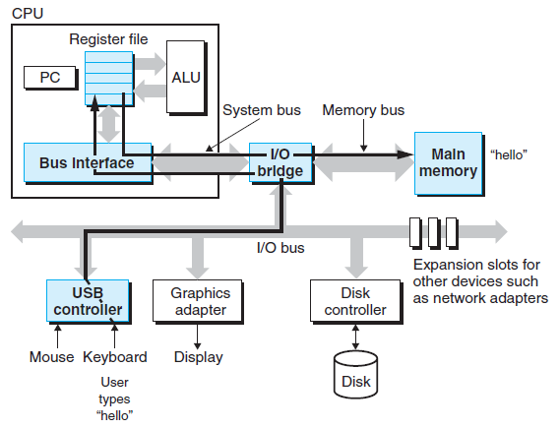
用户键入hello命令
读入到shell程序的数据缓冲区

Slide 15
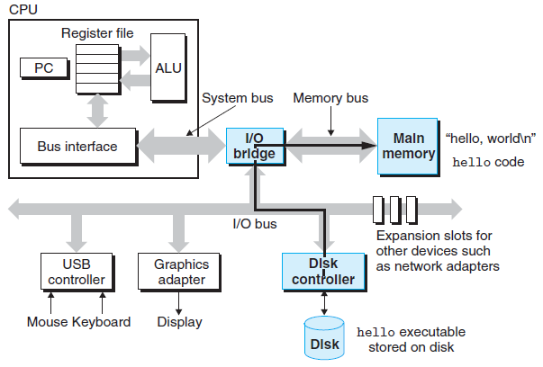
从磁盘加载hello可执行文件
hello程序的代码和数据（含字符串“hello, world!”）
Notes:
本步骤是Shell程序向操作系统要求创建hello进程
载入程序的具体过程可以是DMA为主的过程，CPU和OS仅作辅助

Slide 16
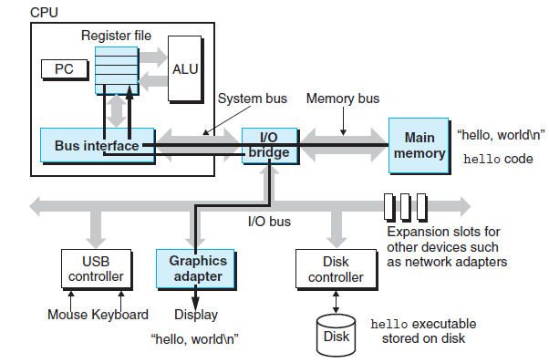
将字符串输出到显示器
Notes:
实际上系统并不允许用户进程直接控制设备来完成输出，
而是将“hello, world!”字符串拷贝到内核态，再由内核代码的驱动程序完成输出。

Slide 17
1.5 & 1.6 存储设备的层次结构
1.5 高速缓存存储器（cache）的引入
问题：
CPU与主存、外设的速度差
处理器内部寄存器比主存快100倍；
主存比磁盘快1000万倍；
CPU与主存、外设的容量差
处理器内部寄存器几十或几百字节，主存可以放几十亿字节；
磁盘容量可以比主存大1000倍；
解决方法：
插入中间一级存储器，速度和容量介乎两者之间，用于保存常用数据
其工作原理建立在数据访问的“局部性”之上
Notes:
除了CPU结构外，我们还需要关注存储系统的层次结构，它是影响性能的另一个主要因素，通常编程者并未给与足够重视!!!!
CPU内部处理速度很快，但是外部数据的搬移速度却很慢，因此和多系统时间花在了数据搬移（load/store等）上了

Slide 18
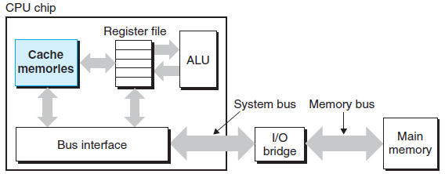
高速缓存存储器
采用SRAM技术，速度接近于内部寄存器，容量介于寄存器文件和主存之间；
可以形成多级结构，L1容量为几万字节（几KB~几十KB），L2可以到几十万到几百万字节，还可以具有L3；
高速缓存存储器的利用情况不同，可能会引起性能上高达一个数量级异常的差异

Slide 19
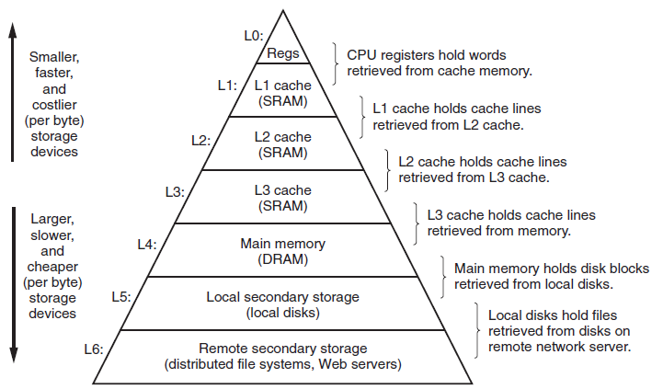
1.6 存储层次
将cache推广：
用户编程模型是以进程的虚拟存储为抽象中心，主要对应于DRAM；
主存和cache是物理内存的概念，对软件透明；
OS能看见虚存和物理内存
Notes:
考虑到快慢、容量和价格参数，因此存储层次结构整体上是一个多层cache，
但是出于OS对进程空间的隔离，以及对物理内存容量的扩展需求，发展出了虚拟存储器技术（虚拟存储器不仅仅是主存和磁盘之间解决速度问题的的cache关系！！）
需要同时将（“cache技术”）和（“虚拟存储技术”）结合起来，才能对存储体系由完整的理解。

Slide 20
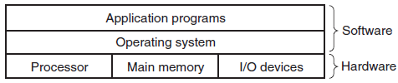
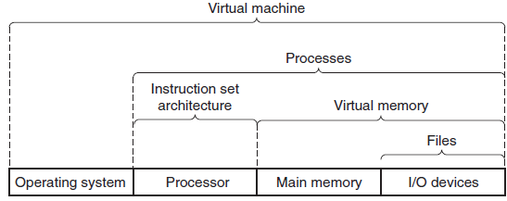
1.7计算机系统中的OS
1.7.1 计算机系统的分层
OS作用：1）防止硬件被失控的应用程序滥用；2）向应用程序提供简单移植的接口来使用硬件。
OS中的抽象：进程、虚拟内存和文件系统
Notes:
Unix和Posix，Linux
Ken Thompson, Dennis Ritchie等multics
hello应用程序其实并没有直接和硬件打交道，而是通过OS（提供的系统调用）

Slide 21
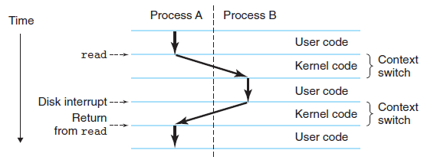
1.7.2 进程
定义：操作系统对一个正在运行的程序的一种抽象
是计算机系统中最重要的概念之一；
一个系统上可以有多个进程并发执行；
一个CPU上的进程可以交替执行——使用“上下文切换”机制
（shell） （hello）
上下文切换的简单示意：

Slide 22
1.7.3 线程
资源与调度的分离
一个进程可包含多个线程
这些线程共享进程空间，但各自有独立的线程控制块和线程私有堆栈
创建线程的资源开销比进程小、切换比进程快

Slide 23
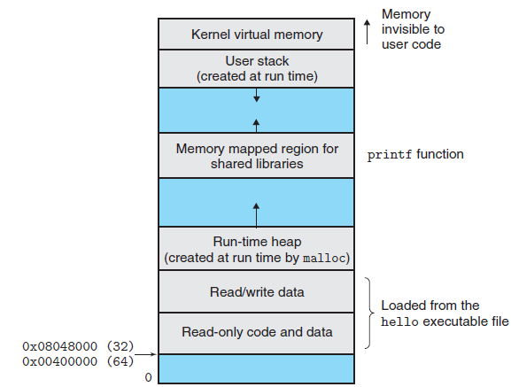
1.7.4 虚拟存储器
每个进程看到的是一个一致的、虚拟的存储器—即进程的虚拟地址空间
系统中有多个进程，因此有多个独立虚拟地址空间
布局：
程序代码和数据
堆
共享库
栈
内核虚拟空间

Slide 24
1.7.5 文件
Unix中“万物皆文件”
IO系统在文件系统框架内
数据文件
字节序列，可以存储在磁盘上
特殊文件
设备文件
管道文件
其他

Slide 25
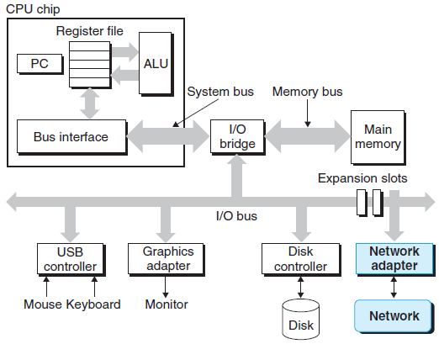
1.8 计算机系统间协作
1.8.1 网络接口
Notes:
网络接口提供了计算机系统间互联协作的可能

Slide 26
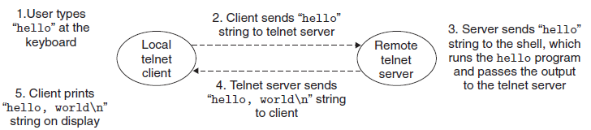
1.8.2 网络协议
应用层协议
TCP/IP
Notes:
禁用网络接口硬件，不足以完成计算机系统间的协作。
TCP/IP系列协议，在网络课程中将会详细解释

Slide 27
1.9 并行技术
1.9.1 并发与并行
同时性simultaneity，多个事件同时在发生
并发concurrency，一段时间内的多个事件在活动（可以是交织进行的）
并行parallelism，包含同时性和并发性
Notes:
编程中与性能相关的工作，大多数与并行相关

Slide 28
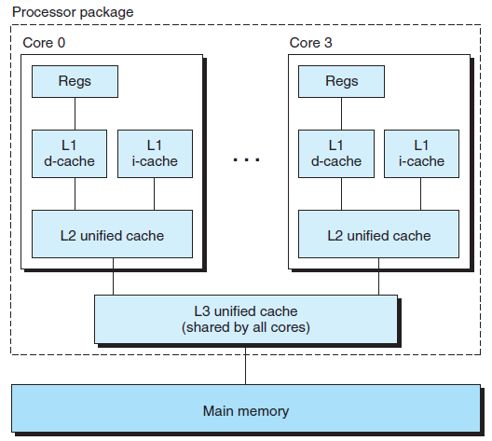
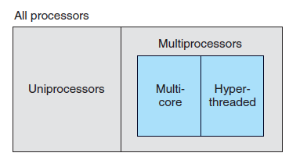
1.9.2 不同层次的并行
线程级并发
单处理器系统上的多进程/多线程并发
多处理器上的并发
超线程（hyperthread）/同时多线程上的并发
普通核上的进程切换需要20000个时钟周期
超线程处理器硬件线程切换可以在单个周期完成
Intel Core i7多核处理器
Notes:
并行可以在不同层次上展现，各自使用不同的技术
超线程涉及到多个并行执行的硬件线程，其调度不由操作系统负责而是由硬件负责——根据是否有内存访问等停顿而调度执行另一个硬件线程

Slide 29
指令级并行
处理器可以同时执行多条指令的属性成为指令级并行（ILP，Instruction Level Parallelism）
流水
超标量（superscale）/多发射等技术
一个周期可以发送/完成一条以上指令
数据并行
处理器使用特殊硬件允许一条指令完成多个数据的处理
称为单指令流多数据流SIMD
Notes:
流水大约需要20个周期，同时处理的指令多达100多条，每周期发送2~4条指令

